Slide 1
날씨 정보 프로그램
자바 프로젝트
2 0 1 9 6 8 0 0 6 이 강 일

Slide 2
개요
구현
Q & A
목차
날씨 정보 프로그램
ADSTOREPOST.COM

Slide 3
제작 목적
구조
프로그램 기능
개요
날씨 정보 프로그램

Slide 4
제작 목적

Slide 5
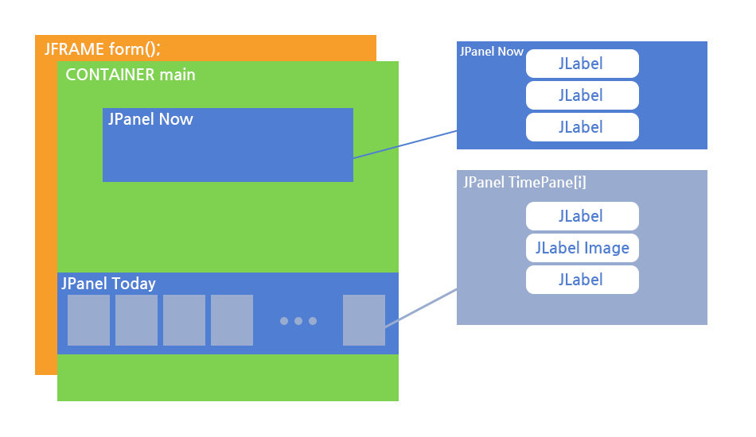
변경 전 JFrame 구조
날씨정보 프로그램 구현

Slide 6
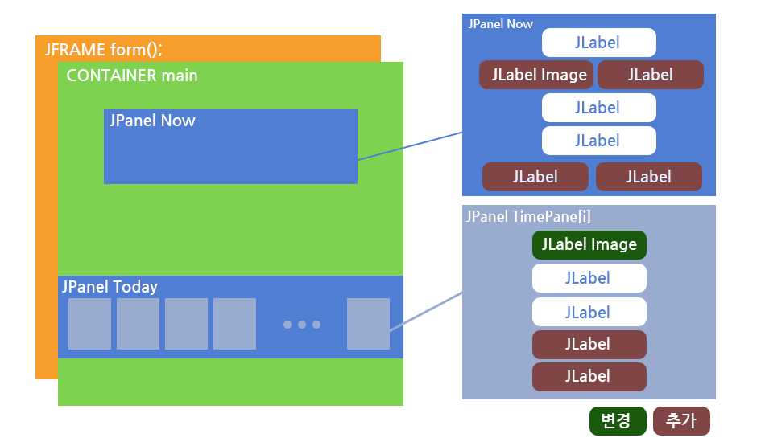
변경 후 JFrame 구조
패널 내부 구조 변경
- JLabel 6개 추가
- JLabel Image 위치 변경
※ 전시되는 날씨 정보 증가
날씨정보 프로그램 구현

Slide 7
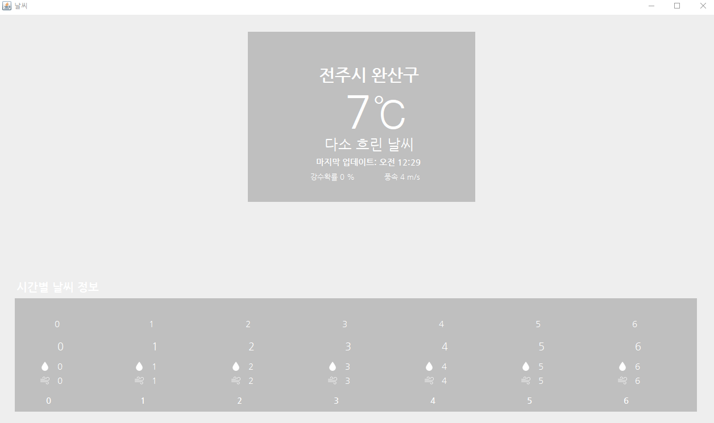
변경 후 JFrame 구조
날씨 정보 프로그램 / 프로그램 구조

Slide 8
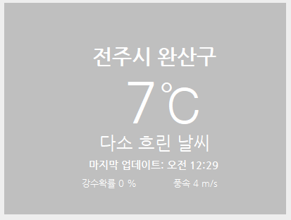
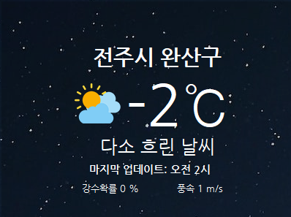
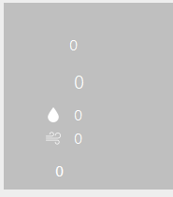
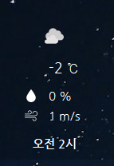
JFrame 구현 시
날씨 정보 프로그램 / 프로그램 구조

Slide 9
Now Panel
정보
Now/Today Panel
전시 정보
1. 지역(전주시 완산구)
2. 기상(JLabel Image)
3. 기온(℃)
4. 요약 정보(화창, 다소 흐린 날씨, 비 또는 눈)
5. 풍속(m/s)
6. 강수확률(%)

Slide 10
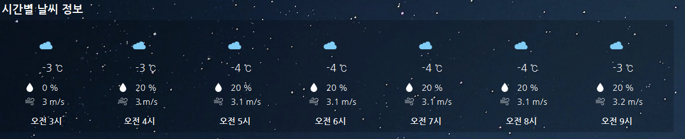
Today/TimePane Panel
날씨 정보 프로그램 / 프로그램 정보
전시 시간(24시간)
- 24시간 날씨 정보를 전시하기 때문에 TimePane 24개가 필요함
전시 정보
1. 기상(JLabel Image)
2. 기온(℃)
3. 강수확률(%)
4. 풍속(m/s) 5. 시간(오전 3시)

Slide 11

구현 시 필요 기능
API Request(HTTPURLCONNECTION)
JSON 형태로 반환된 결과 값 파싱
TimePane 안에 파싱된 결과 값을 삽입하기 위한 알고리즘
24개의 TimePane 에 접근하기 위한 마우스 휠 이벤트
구현
날씨 정보 프로그램
Today Panel
Mouse Wheel Event

Slide 12
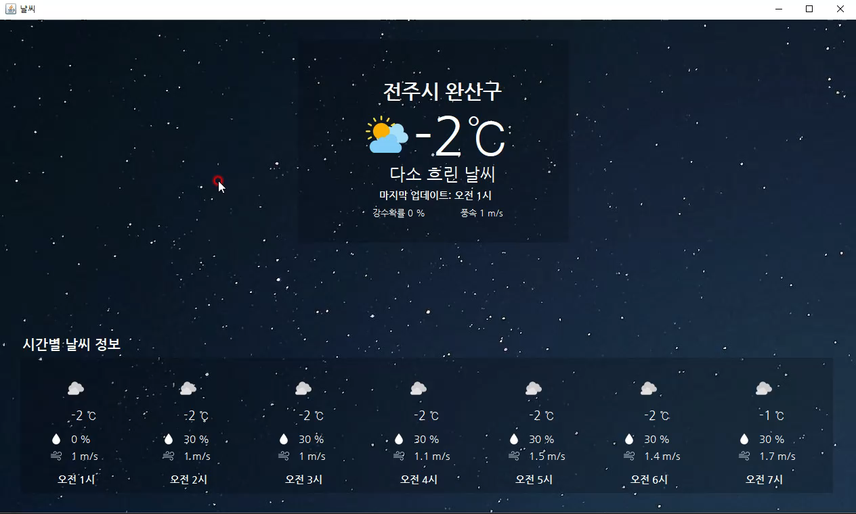
기능 구현
날씨정보 프로그램

